Slide 1
1 第7章 定时器相关模块

Slide 2
第7章 定时器相关模块
本章导读：
本章阐述KL系列MCU与定时器相关的几个模块的编程。主要内容有：内核时钟SysTick；脉宽调制、输入捕捉与输出比较通用基础知识、TPM模块的驱动构件及使用方法、定时器/PWM模块（TPM）编程结构及TPM模块驱动构件的设计方法；给出周期性中断定时器（PIT）、低功耗定时器（LPTMR）、实时时钟模块（RTC）的功能概述、构件及使用方法、构件的设计方法。。

Slide 3
第7章 定时器相关模块
主要内容：
7.1 ARM Cortex-M0+内核定时器（Systick）
7.2 脉宽调制、输入捕捉与输出比较通用基础知识
7.3 TPM模块的驱动构件及使用方法
7.4 TPM模块驱动构件的设计方法
7.5 周期中断定时器PIT模块
7.6 低功耗定时器LPTMR模块
7.7 实时时钟RTC模块

Slide 4
7.1 ARM Cortex-M0+内核定时器（Systick）
1、计数器/定时器的工作原理
（1）计数器/定时器的工作场合
在嵌入式应用系统中，有时要求能对外部脉冲信号或开关信号进行计数，这可以通过计数器来完成。
有些设备要求每间隔一定时间开启并在一段时间后关闭，有些指示灯要求不断地闪烁，这可以利用定时信号来完成，另外系统日历时钟、产生不同频率的声源等也需要定时信号。
计数与定时问题的解决方法是一致的，只不过是同一个问题的两种表现形式。
（2）计数器/定时器的实现方法
实现计数与定时的基本方法有三种：完全硬件方式、完全软件方式、可编程计数器/定时器。

Slide 5
7.1 ARM Cortex-M0+内核定时器（Systick）
2、ARM Cortex-M0+内核定时器简介
ARM Cortex-M内核中包含了一个简单的定时器SysTick，又称为“滴答”定时器。 SysTick定时器被捆绑在嵌套向量中断控制器NVIC中，有效位数是24位，采用减1计数的方式工作，当减1计数到0，可产生SysTick异常（中断），中断号为15。
嵌入式操作系统或使用了时基的嵌入式应用系统，都必须由一个硬件定时器来产生需要的“滴答”中断，作为整个系统的时基。由于所有使用Cortex-M内核的芯片都带有SysTick，并且在这些芯片中，SysTick的处理方式都是相同的，因此，若使用SysTick产生时间“滴答”，可以简化嵌入式软件在Cortex-M内核芯片间的移植工作。

Slide 6
7.1 ARM Cortex-M0+内核定时器（Systick）
7.1.1 Systick模块的编程结构
1．Systick定时器模块的寄存器地址
KL25/26是基于M0+内核的，内部包含SysTick。
SysTick定时器模块中有4个32位寄存器，其映像地址及简明功能见表7-1。
表7-1 SysTick模块的寄存器映像地址及简明功能
寄存器名 | 简称 | 访问地址 | 简明功能
控制及状态寄存器 | SYST_CSR | 0xE000_E010 | 配置功能及状态标志
重载寄存器 | SYST_RVR | 0xE000_E014 | 低24位有效，计数器到0，用该寄存器的值重载
计数器 | SYST_CVR | 0xE000_E018 | 低24位有效，计数器当前值，减1计数
校准寄存器 | SYST_CALIB | 0xE000_E01C | 针对不同MCU，校准恒定中断频率。KL25未用

Slide 7
7.1 ARM Cortex-M0+内核定时器（Systick）
7.1.1 Systick模块的编程结构
2、控制及状态寄存器SYST_CSR
主要有溢出标志位COUNTFLAG，用于读取计数器状态；时钟源选择位CLKSOURCE，用于选取时钟源；中断使能控制位TICKINT，用于禁止或允许中断；以及SysTick模块使能位ENABLE，用于关闭或使能该模块。复位时，寄存器各位为0。
表7-2 控制及状态寄存器SYST_CSR
位 | 名称 | R/W | 功能说明
16 | COUNTFLAG | R | 计数器减1计数到0，则该位为1 ；读取该位清0
2 | CLKSOURCE | R/W | =0，外部时钟（KL选此项，为内核时钟/16）；=1，内核时钟
1 | TICKINT | R/W | =0，禁止中断；=1，允许中断（计数器到0时，中断）
0 | ENABLE | R/W | SysTick模块使能位，=0，关闭；=1，使能

Slide 8
7.1 ARM Cortex-M0+内核定时器（Systick）
7.1.1 Systick模块的编程结构
3、计数器SYST_CVR及重载寄存器SYST_RVR
计数器保存当前计数值，这个寄存器是由芯片硬件自行维护，用户无需干预，系统可通过读取该寄存器的值得到更精细的时间表示。
重载寄存器用于控制定时器触发的时间间隔，当计数器减到0后，控制及状态寄存器的溢出标志位被置1，产生中断请求，并使用该寄存器中的值重载，继续进行减1计数。重载寄存器与计数器一样，都是低24位有效。

Slide 9

7.1 ARM Cortex-M0+内核定时器（Systick）
7.1.1 Systick模块的编程结构
4．M0+内核优先级设置寄存器
当计数寄存器中的数值减到0后，会溢出，产生中断，因此编写SysTick模块的初始化程序还需用到M0+内核优先级设置寄存器SHPR3，用于设定SysTick模块中断的优先级。
SHPR3位于系统控制块中。在ARM Cortex-M0+中，只有SysTick、系统服务调用SVC和可挂起系统调用PendSV等内部异常可以设置其中断优先级，其他内核异常的优先级是固定的。SVC的优先级在SHPR2寄存器中设置，SysTick和 PendSV优先级在SHPR3寄存器中设置。
SHPR3寄存器的最高两位用于设置SysTick的优先级，优先级可以设为0-3级，一般设为3。

Slide 10
7.1 ARM Cortex-M0+内核定时器（Systick）
7.1.2 Systick构件设计及测试工程
1、Systick构件头文件（systick.h）
SysTic一旦初始化完成就自动开始计数，并定时产生中断，因此SysTick驱动构件中仅需包含一个函数：SysTick初始化函数
//==================================================================== //文件名称：systick.h //功能概要：systick定时器模块构件头文件 //版权所有：苏州大学飞思卡尔嵌入式中心(sumcu.suda.edu.cn) //更新记录：2016-03-20 V4.0 //==================================================================== …… //==================================================================== //函数名称：systick_init //函数返回：无 //参数说明：clk_src_sel：时钟源选择：1：内核时钟（core_clk_khz）; 0：内核时钟/16。 // int_ms:中断的时间间隔。单位ms 推荐选用5,10,......,最大为50 //功能概要：初始化SysTick模块，设置中断的时间间隔 //说明：内核时钟频率core_clk_khz宏定义在sysinit.h中 //==================================================================== void systick_init(uint_8 clk_src_sel, uint_8 int_ms); ……

Slide 11
7.1 ARM Cortex-M0+内核定时器（Systick）
7.1.2 Systick构件设计及测试工程
2、Systick构件源文件（systick.c）
SysTick模块初始化时，要先关闭Systick，清除计数器；再根据中断的时间间隔设置重载寄存器；设置优先级；根据参数选择时钟源，用于决定计数频率；最后允许中断，使能该模块，开始计数。
//==================================================================== //函数名称：systick_init //函数返回：无 //参数说明：clk_src_sel：时钟源选择：1：内核时钟（CORE_CLK_KHZ）;0：内核时钟/16。 // int_ms:中断的时间间隔。单位ms 推荐选用5,10,......,最大为50 //功能概要：初始化SysTick模块，设置中断的时间间隔 //说 明：内核时钟频率SYSTEM_CLK_KHZ宏定义在common.h中 // systick以ms为单位，最大可为349（2^24/48000，向下取整），合理范围1~349。 // 前提是时钟是内核时钟，为48MHz。假如时钟频率升高，合理范围会缩小。 // KL25的SysTick时钟源可以是内核时钟，也可设置为内核时钟的16分频。 // 24位计数器，减1计数 //时间范围：1ms~349ms（内核时钟）;1ms~5592ms（内核时钟的16分频） //===================================================================== void systick_init(uint_8 clk_src_sel, uint_8 int_ms) { ……… }

Slide 12
7.1 ARM Cortex-M0+内核定时器（Systick）
7.1.2 Systick构件设计及测试工程
void systick_init(uint_8 clk_src_sel, uint_8 int_ms) { SysTick->CTRL = 0; //设置前先关闭systick SysTick->VAL = 0; //清除计数器 //根据计数频率，确定并设置重载寄存器的值 if(0==clk_src_sel) //0:内核时钟/16 { if((int_ms<1)&&(int_ms>5592)) { int_ms = 10; } SysTick->LOAD = SYSTEM_CLK_KHZ*int_ms/16; } else //1:内核时钟 { if((int_ms<1)&&(int_ms>349)) { int_ms = 10; }

Slide 13
7.1 ARM Cortex-M0+内核定时器（Systick）
7.1.2 Systick构件设计及测试工程
SysTick->LOAD = SYSTEM_CLK_KHZ*int_ms; SysTick->CTRL = (SysTick_CTRL_CLKSOURCE_Msk); } //设定 SysTick优先级为3(SHPR3寄存器的最高字节=0xC0) NVIC_SetPriority (SysTick_IRQn, (1UL << __NVIC_PRIO_BITS) - 1UL); //设置时钟源,允许中断,使能该模块,开始计数 SysTick->CTRL |= ( SysTick_CTRL_ENABLE_Msk|SysTick_CTRL_TICKINT_Msk ); }

Slide 14
7.1 ARM Cortex-M0+内核定时器（Systick）
7.1.2 Systick构件设计及测试工程
3、中断服务例程
以Systick模块为时钟源，每隔一秒钟通过串口向PC机发送时、分和秒。
编程时首先在main函数中初始化SysTick模块。然后在中断服务程序中编写程序，对中断的触发进行计数，从而实现更长时间的定时功能。在isr.c中看到SysTick的中断服务例程如下：
//========================中断函数服务例程========================== //函数名称：SysTick_Handler //参数说明：无 //函数返回：无 //功能概要：SysTick定时器中断服务例程 //================================================================ void SysTick_Handler(void) { static uint_8 SysTickcount = 0; SysTickcount++; if(SysTickcount >= 100) //1s到 { SysTickcount = 0; //秒计时程序 SecAdd1(g_time); //g_time是时分秒全局变量数组 } }

Slide 15
7.1 ARM Cortex-M0+内核定时器（Systick）
7.1.2 Systick构件设计及测试工程
4、Systick构件测试工程
测试工程位于网上光盘中的“..\KL25_Systick”文件夹，其功能概述如下：
（1）串口通信格式：波特率9600，1位停止位，无校验。
（2）SysTick使用内核时钟的16分频，即工作时钟为3MHz。
（3）上电或按复位按钮时，调试串口输出“苏州大学嵌入式实验室SysTick构件测试用例!”。
（4）SysTick每10ms中断一次，在中断里再进行计数判断，每100个SysTick中断LIGHT_BLUE灯状态改变，同时调试串口输出“MCU记录的相对时间：00:00:01”。“00:00:01”为Systick记录的时间。
（5）PC机向MCU发送数据时，MCU进入串口接收中断，串口1将接收的一个字节直接回发。

Slide 16
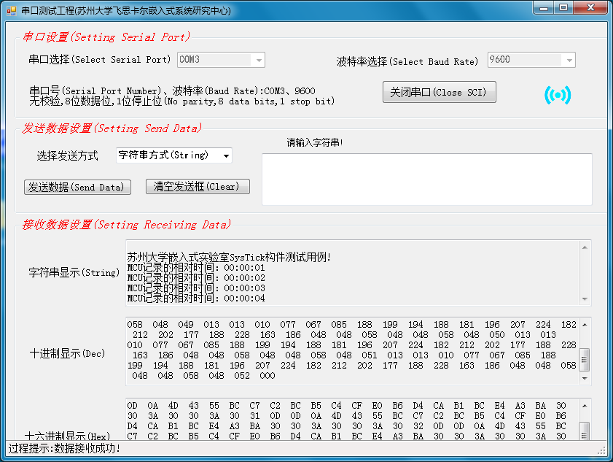
7.1 ARM Cortex-M0+内核定时器（Systick）
7.1.2 Systick构件设计及测试工程
5、Systick构件测试工程界面

Slide 17
7.1 ARM Cortex-M0+内核定时器（Systick）
7.1 思考题
1、实现计数与定时的基本方法有三种：完全硬件方式、完全软件方式、可编程计数器/定时器。现在大多使用可编程计数器/定时器，它有何优点？
2、SysTick定时器模块中有4个32位寄存器，如下图所示，请叙述其工作原理。
SysTick模块的寄存器映像地址及简明功能
寄存器名 | 简称 | 访问地址 | 简明功能
控制及状态寄存器 | SYST_CSR | 0xE000_E010 | 配置功能及状态标志
重载寄存器 | SYST_RVR | 0xE000_E014 | 低24位有效，计数器到0，用该寄存器的值重载
计数器 | SYST_CVR | 0xE000_E018 | 低24位有效，计数器当前值，减1计数
校准寄存器 | SYST_CALIB | 0xE000_E01C | 针对不同MCU，校准恒定中断频率。KL25未用

Slide 18
7.1 ARM Cortex-M0+内核定时器（Systick）
7.1 思考题答案
1、实现计数与定时的基本方法有三种：完全硬件方式、完全软件方式、可编程计数器/定时器。现在大多使用可编程计数器/定时器，它有何优点？
答：计数时不占用CPU时间。
2、SysTick定时器模块中有4个32位寄存器，如下图所示，请叙述其工作原理。
SysTick模块的寄存器映像地址及简明功能
寄存器名 | 简称 | 访问地址 | 简明功能
控制及状态寄存器 | SYST_CSR | 0xE000_E010 | 配置功能及状态标志
重载寄存器 | SYST_RVR | 0xE000_E014 | 低24位有效，计数器到0，用该寄存器的值重载
计数器 | SYST_CVR | 0xE000_E018 | 低24位有效，计数器当前值，减1计数
校准寄存器 | SYST_CALIB | 0xE000_E01C | 针对不同MCU，校准恒定中断频率。KL25未用
答：工作原理：先在RVR中存个值，再把它复制到CVR中，然后在CVR中减1到0时，就产生一个中断标志，表现在CSR中，再把RVR中的值复制到CVR中，…….

Slide 19
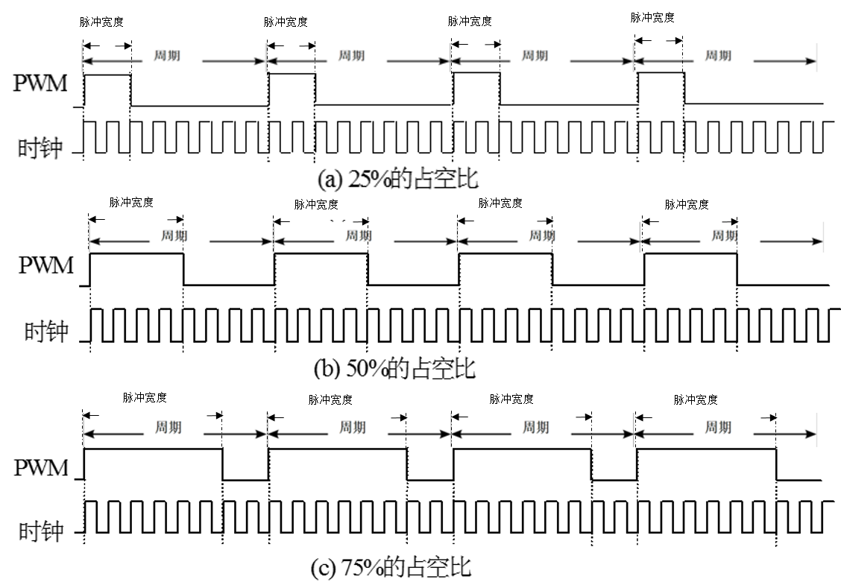
7.2 脉宽调制、输入捕捉与输出比较通用基础知识
7.2.1脉宽调制PWM通用基础知识
1．PWM的基本概念与技术指标
脉宽调制PWM（Pulse Width Modulator）是电机控制的重要方式之一。PWM信号是一个高/低电平重复交替的输出信号，通常也叫脉宽调制波或PWM波。
目前经常使用的PWM信号主要通过配置MCU的方法实现。这个方法需要有个产生PWM波的时钟源，设其周期为TCLK。PWM信号的主要技术指标有：周期、占空比、极性、脉冲宽度、分辨率、对齐方式等。
1）PWM周期
PWM信号的周期用其持续的时钟周期个数来度量。例如下图中的PWM信号的周期是8个时钟周期，即TPWM=8TCLK。

Slide 20
7.2 脉宽调制、输入捕捉与输出比较通用基础知识
7.2.1脉宽调制PWM通用基础知识
2）PWM占空比
PWM占空比被定义为PWM信号处于有效电平的时钟周期数与整个PWM周期内的时钟周期数之比，用百分比表征。下图（a）中，PWM的高电平（高电平为有效电平）为2TCLK，所以占空比=2/8=25%，类似计算，下图（b）占空比为50%（方波）、下图（c）占空比为75%。

Slide 21
7.2 脉宽调制、输入捕捉与输出比较通用基础知识
7.2.1脉宽调制PWM通用基础知识
3）PWM极性
PWM极性决定了PWM波的有效电平。正极性，表示PWM有效电平为高，那么在边沿对齐的情况下，PWM引脚的平时电平（也称空闲电平）就应该为低，开始产生PWM的信号为高电平，到达比较值时，跳变为低电平，到达PWM周期时又变为高电平，周而复始。负极性则相反，PWM引脚平时电平（空闲电平）为高，有效电平为低。但注意，占空比通常仍定义为高电平时间与PWM周期之比。
4）脉冲宽度
脉冲宽度是指一个PWM周期内，PWM波处于高电平的时间（用持续的时钟周期数表征）。可以用占空比与周期计算出来，可不作为一个独立的技术指标。
5）PWM分辨率
PWM分辨率△T是指脉冲宽度的最小时间增量。

Slide 22
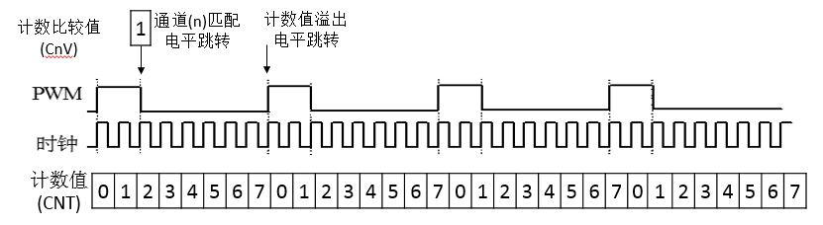
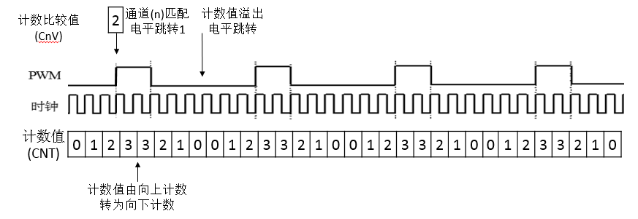
7.2 脉宽调制、输入捕捉与输出比较通用基础知识
7.2.1脉宽调制PWM通用基础知识
6）PWM的对齐方式
用PWM引脚输出发生跳变的时刻来描述PWM的边沿对齐与中心对齐两种对齐方式。
图 7-3 边沿对齐方式PWM输出
图7-4 25%占空比中心对齐方式PWM

Slide 23
7.2 脉宽调制、输入捕捉与输出比较通用基础知识
7.2.1脉宽调制PWM通用基础知识
2．PWM的应用场合
PWM的最常见的应用是电机控制。还有一些其他用途：
（1）利用PWM为其他设备产生类似于时钟的信号。
（2）利用PWM控制输入到某个设备的平均电流或电压。
（3）利用PWM控制命令字编码。

Slide 24
7.2 脉宽调制、输入捕捉与输出比较通用基础知识
7.2.2 输入捕捉与输出比较通用基础知识
1．输入捕捉的基本含义与应用场合
1）输入捕捉的基本含义
输入捕捉是用来监测外部开关量输入信号变化的时刻。当外部信号在指定的MCU输入捕捉引脚上发生一个沿跳变（上升沿或下降沿）时，定时器捕捉到沿跳变之后，把计数器当前值锁存到通道寄存器，同时产生输入捕捉中断，利用中断处理程序可以得到沿跳变的时刻。
2）输入捕捉的应用场合
输入捕捉的应用场合主要有测量脉冲信号的周期与波形，还有电机的速度测量等。

Slide 25
7.2 脉宽调制、输入捕捉与输出比较通用基础知识
7.2.2 输入捕捉与输出比较通用基础知识
2．输出比较的基本含义与应用场合
1）输出比较的基本含义
输出比较的功能是用程序的方法在规定的较精确时刻输出需要的电平，实现对外部电路的控制。
2）输出比较的应用场合
较输出比较的应用场合主要有产生一定间隔的脉冲，典型的应用实例就是实现软件的串行通讯。

Slide 26
7.2 脉宽调制、输入捕捉与输出比较通用基础知识
7.2 思考题
1、脉宽调制、输入捕捉、输出比较三个功能，位于哪个模块或哪几个模块中？
2、脉宽调制、输入捕捉、输出比较的基本概念及应用场合。

Slide 27
7.2 脉宽调制、输入捕捉与输出比较通用基础知识
7.2 思考题答案
1、脉宽调制、输入捕捉、输出比较三个功能，位于哪个模块或哪几个模块中？
答：它们都在“定时器/PWM”模块中。
2、脉宽调制、输入捕捉、输出比较的基本概念及应用场合。
答：PWM（脉宽调制）信号是一个高/低电平重复交替的输出信号，是电机控制的重要方式之一。输入捕捉用来监测外部开关量输入信号变化的时刻，应用场合主要有测量脉冲信号的周期与波形。输出比较用来监测外部开关量输入信号变化的时刻，应用场合主要有产生一定间隔的脉冲，典型的应用实例就是实现软件的串行通讯。

Slide 28
7.3 TPM模块的驱动构件及使用方法
TPM模块简介
定时器/脉宽调制模块TPM（Timer/PWM Module）内含三个模块，分别称为TPM0、TPM1、TPM2，每个模块是独立的。TPM模块，除了作为基本定时器外，主要用于支持PWM、输入捕捉、输出比较功能。TPM0有6个通道，TPM1和TPM2只有2个通道。
每个定时器有个中断向量，由表3-6，TPM0～2中断向量号分别为33～35，IRQ中断号分别为17～19。在“startup_MKL25Z4.S”设定的默认中断处理程序名分别为：TPM0_IRQHandler、TPM1_IRQHandler、TPM2_IRQHandler。
每个TPM模块均具有16位计数器（CNT）、模数寄存器（MOD）、状态可控制寄存器（SC）、第n通道的通道值寄存器（CnV）及通道的状态可控制寄存器（CnSC）、输入捕捉和输出比较状态寄存器（STATUS）、配置寄存器（CONF）。
TPM驱动构件部分头文件（tpm.h文件），详见书P170－174

Slide 29
7.3 TPM模块的驱动构件及使用方法
7.3.1 TPM模块的脉宽调制、输入捕捉、输出比较引脚
表7-3列出了TPM模块用于脉宽调制、输入捕捉、输出比较的功能外部引脚。
表7-3 KL25的TPM的外部引脚复用功能
引脚号 | 引脚名 | ALT0 | ALT1 | ALT2 | ALT3 | ALT4
13 | PTE20 | ADC0_DP0/ADC0_SE0 | PTE20 |  | TPM1_CH0 | UART0_TX
14 | PTE21 | ADC0_DM0/ADC0_SE4a | PTE21 |  | TPM1_CH1 | UART0_RX
15 | PTE22 | ADC0_DP3/ADC0_SE3 | PTE22 |  | TPM2_CH0 | UART2_TX
16 | PTE23 | ADC0_DM3/ADC0_SE7a | PTE23 |  | TPM2_CH1 | UART2_RX
21 | PTE29 | CMP0_IN5/ADC0_SE4b | PTE29 |  | TPM0_CH2 | TPM_CLKIN0
22 | PTE30 | DAC0_OUT/ADC0_SE23/CMP0_IN4 | PTE30 |  | TPM0_CH3 | TPM_CLKIN1
23 | PTE31 |  | PTE31 |  | TPM0_CH4
24 | PTE24 |  | PTE24 |  | TPM0_CH0
25 | PTE25 |  | PTE25 |  | TPM0_CH1
26 | PTA0 | TSI0_CH1 | PTA0 |  | TPM0_CH5
27 | PTA1 | TSI0_CH2 | PTA1 | UART0_RX | TPM2_CH0
28 | PTA2 | TSI0_CH3 | PTA2 | UART0_TX | TPM2_CH1
29 | PTA3 | TSI0_CH4 | PTA3 | I2C1_SCL | TPM0_CH0

Slide 30
7.3 TPM模块的驱动构件及使用方法
7.3.1 TPM模块的脉宽调制、输入捕捉、输出比较引脚
表7-3 KL25的TPM的外部引脚复用功能
引脚号 | 引脚名 | ALT0 | ALT1 | ALT2 | ALT3 | ALT4
30 | PTA4 | TSI0_CH5 | PTA4 | I2C1_SDA | TPM0_CH1
31 | PTA5 |  | PTA5 | USB_CLKIN | TPM0_CH2
32 | PTA12 |  | PTA12 |  | TPM1_CH0
33 | PTA13 |  | PTA13 |  | TPM1_CH1
40 | PTA18 | EXTAL0 | PTA18 |  | UART1_RX | TPM_CLKIN0
41 | PTA19 | XTAL0 | PTA19 |  | UART1_TX | TPM_CLKIN1
43 | PTB0 | ADC0_SE8/TSI0_CH0 | PTB0/LLWU_P5 | I2C0_SCL | TPM1_CH0
44 | PTB1 | ADC0_SE9/TSI0_CH6 | PTB1 | I2C0_SDA | TPM1_CH1
45 | PTB2 | ADC0_SE12/TSI0_CH7 | PTB2 | I2C0_SCL | TPM2_CH0
46 | PTB3 | ADC0_SE13/TSI0_CH8 | PTB3 | I2C0_SDA | TPM2_CH1
51 | PTB16 | TSI0_CH9 | PTB16 | SPI1_MOSI | UART0_RX | TPM_CLKIN0
52 | PTB17 | TSI0_CH10 | PTB17 | SPI1_MISO | UART0_TX | TPM_CLKIN1
53 | PTB18 | TSI0_CH11 | PTB18 |  | TPM2_CH0
54 | PTB19 | TSI0_CH12 | PTB19 |  | TPM2_CH1
56 | PTC1 | ADC0_SE15 | PTC1/ | I2C1_SCL |  | TPM0_CH0

Slide 31
7.3 TPM模块的驱动构件及使用方法
7.3.1 TPM模块的脉宽调制、输入捕捉、输出比较引脚
表7-3 KL25的TPM的外部引脚复用功能
引脚号 | 引脚名 | ALT0 | ALT1 | ALT2 | ALT3 | ALT4
57 | PTC2 | ADC0_SE11/TSI0_CH15 | PTC2 | I2C1_SDA |  | TPM0_CH1
58 | PTC3 |  | PTC3/ LLWU_P7 |  | UART1_RX | TPM0_CH2
61 | PTC4 |  | PTC4/ LLWU_P8 | SPI0_PCS0 | UART1_TX | TPM0_CH3
65 | PTC8 | CMP0_IN2 | PTC8 | I2C0_SCL | TPM0_CH4
66 | PTC9 | CMP0_IN3 | PTC9 | I2C0_SDA | TPM0_CH5
69 | PTC12 |  | PTC12 |  |  | TPM_CLKIN0
70 | PTC13 |  | PTC13 |  |  | TPM_CLKIN1
73 | PTD0 |  | PTD0 | SPI0_PCS0 |  | TPM0_CH0
74 | PTD1 | ADC0_SE5b | PTD1 | SPI0_SCK |  | TPM0_CH1
75 | PTD2 |  | PTD2 | SPI0_MOSI | UART2_RX | TPM0_CH2
76 | PTD3 |  | PTD3 | SPI0_MISO | UART2_TX | TPM0_CH3
77 | PTD4 |  | PTD4/ LLWU_P14 | SPI1_PCS0 | UART2_RX | TPM0_CH4
78 | PTD5 | ADC0_SE6b | PTD5 | SPI1_SCK | UART2_TX | TPM0_CH5

Slide 32
7.3 TPM模块的驱动构件及使用方法
7.3.2 TPM构件头文件（tpm.h）
TPM模块通常用作输入捕捉、输出比较或PWM输出三种基本功能。
//=========================================================================== //文件名称：tpm.h //功能概要：tpm底层驱动构件源文件 //版权所有：苏州大学飞思卡尔嵌入式中心(sumcu.suda.edu.cn) //更新记录：2016-3-20 V4.0 //备 注：SD-FSL-KL25开发板有TPM0、TPM1和TPM2共3个TPM模块，每个模块又有 // 若干通道，都可以配置产生边沿对齐或是中心对齐的PWM信号。 //前提：PTB9、PTB18、PTB19已分配给三色灯,PTE0、PTE1分配给UART1,PTE22、PTE23分配给UART2 //PTA0、PTA3、PTA20分配给调试接口使用 // 每个通道的具体引脚分配如下： // 通道 引脚名(复用编号) // TPM0_CH0 [PTA3(3)]、PTC1(4)、PTD0(4)、PTE24(3) // TPM0_CH1 PTA4(3)、PTC2(4)、PTD1(4)、PTE25(3) // TPM0_CH2 PTA5(3)、PTC3(4)、PTD2(4)、PTE29(3) // TPM0_CH3 PTC4(4)、PTD3(4) 、PTE30(3) // TPM0_CH4 PTC8(3)、PTD4(4)、PTE31(3) // TPM0_CH5 [PTA0(3)]、PTC9(3)、PTD5(4) // ……….
TPM驱动构件部分头文件（tpm.h文件），详见7.3.2节

Slide 33
7.3 TPM模块的驱动构件及使用方法
7.3.3 TPM测试工程
TPM构件PWM、输入捕捉、输出比较功能的测试工程，在网上光盘中的“..\program\CH07-KL25-TPM_InCapture-OutCompare-PWM”文件夹中。
1．测试工程功能概述
（1）串口通信格式：波特率9600，1位停止位，无校验
（2）上电或按复位按钮时，调试串口输出“苏州大学嵌入式实验室TPM-incap-outcomp构件测试用例!”。
（3）TPM0基本定时中断，每10ms产生一次中断，每中断100次累加计时，调用“SecAdd1”，进行秒加1计时，完成对全局数组g_time“十分秒”的更新。主程序的无限循环中，判断是否有秒的变化，若变化则通过调试串口输出“时间：时:分:秒”，同时蓝色指示灯切换亮暗状态。
（4）在TPM1中断服务例程中，改变TPM1模块通道0占空比，使其占空比从0.0逐渐变大到100.0，再从100.0逐渐变小到0.0，如此反复，因此可以通过示波器看到PTA4输出的方波占空比的变化，从小到大再从大到小，循环执行。
（5）将TPM0的第0通道PTC1引脚配置为输出比较功能，TPM2的第0通道PTA1引脚配置为输入捕捉功能，通过调试串口输出捕捉值。

Slide 34
7.3 TPM模块的驱动构件及使用方法
7.3.3 TPM测试工程
2．测试工程的编程步骤
1）先导工作—在tpm.h文件中设定使用的引脚；
2）main.c文件中的工作—初始化、使能模块中断、开总中断；
3）在startup_MKL25Z4.S文件的中断向量表中找到相应中断服务例程的函数名；
4）在isr.c文件中进行中断处理程序的编程

Slide 35
7.3 TPM模块的驱动构件及使用方法
7.3 思考题答案
1、TPM（Timer/PWM Module，定时器/脉宽调制）模块，除了用作定时或计数之外，还能用作哪三个功能？
答：脉宽调制、输入捕捉、输出比较。
2、TPM模块中的定时器是如何定时的？
答：通过其中的递增计数器，当递增溢出时，产生TPM中断进行计时。

Slide 36
7.4 TPM模块驱动构件的设计方法
7.4.1 TPM模块的编程结构
每个TPM模块均有状态和控制寄存器（SC）、计数器（CNT）、模数寄存器（MOD）。另外，还有通道状态和控制寄存器（CnSC）、通道值寄存器（CnV）、捕捉和比较状态寄存器（STATUS）及配置寄存器（TPMx_CONF）等。
1．TPM模块的状态和控制寄存器（SC）
状态和控制寄存器（SC）包含溢出状态标志和控制位，用于配置中断使能、模块配置和预分频因子。在这个模块内，这些控制位与所有的通道有关。该寄存器复位后为0。
数据位 | D31～D9 | D8 | D7 | D6 | D5 | D4～D3 | D2～D0
读 | 0 | DMA | TOF | TOIE | CPWMS | CMOD | PS
写 | — |  | W1C

Slide 37
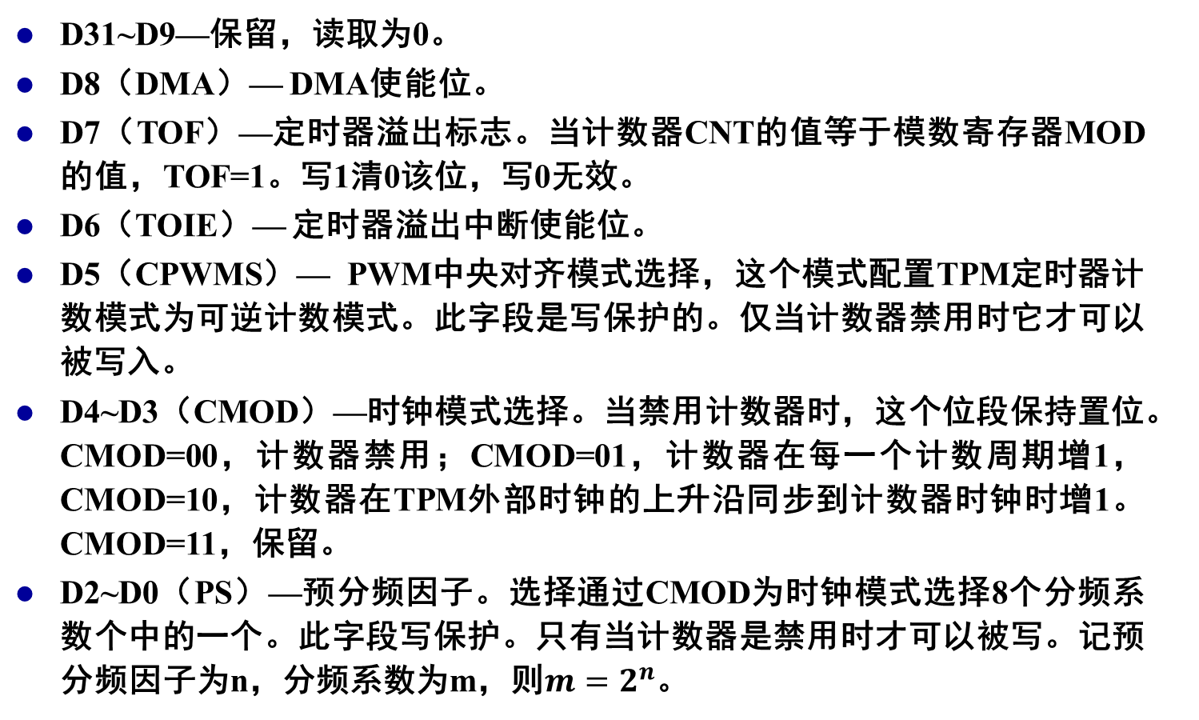
7.4 TPM模块驱动构件的设计方法
7.4.1 TPM模块的编程结构
D31~D9—保留，读取为0。
D8（DMA）— DMA使能位。
D7（TOF）—定时器溢出标志。当计数器CNT的值等于模数寄存器MOD的值，TOF=1。写1清0该位，写0无效。
D6（TOIE）— 定时器溢出中断使能位。
D5（CPWMS）— PWM中央对齐模式选择，这个模式配置TPM定时器计数模式为可逆计数模式。此字段是写保护的。仅当计数器禁用时它才可以被写入。
D4~D3（CMOD）—时钟模式选择。当禁用计数器时，这个位段保持置位。CMOD=00，计数器禁用；CMOD=01，计数器在每一个计数周期增1，CMOD=10，计数器在TPM外部时钟的上升沿同步到计数器时钟时增1。CMOD=11，保留。
D2~D0（PS）—预分频因子。选择通过CMOD为时钟模式选择8个分频系数个中的一个。此字段写保护。只有当计数器是禁用时才可以被写。记预分频因子为n，分频系数为m，则$m=2^{n}$。

Slide 38
7.4 TPM模块驱动构件的设计方法
7.4.1 TPM模块的编程结构
2．计数器（CNT）
计数器CNT为16位计数器，复位值为0，向它写入任何值也可以使之清0。有两种计数模式：上升计数和可逆计数。上升计数用在一般的情况下如：输入捕捉，边沿对齐的PWM信号输出等，可逆计数则主要用在中央对齐的PWM信号输出模式中。
上升计数：当（CPWMS = 0）时，上升计数被选中。0值被加载到TPM计数器中,并且计数器增量直到达到MOD中的值，此刻计数器被重载为0。当使用上升计数时，TPM周期是（MOD + 0x0001)×TPM的计数器时钟的周期。当TPM计数器从0变到MOD时，TOF位被置位。
可逆计数：当（CPWMS = 1）时，可逆计数被选中。当配置为可逆计数时， MOD必须大于等于2。0值被加载到TPM计数器,并且计数器增量直到达到MOD值,此时计数器减量直到它返回0值并且可逆计数重启。当使用可逆计数时，TPM周期是2×MOD×TPM计数器时钟周期。当TPM计数器从MOD变化到(MOD - 1) 时，TOF位被置位。
以所选48Mhz时钟为例，计数器的最小计数值约为：1/48Mhz≈20.8ns。

Slide 39
7.4 TPM模块驱动构件的设计方法
7.4.1 TPM模块的编程结构
3．模数寄存器（MOD）
模数寄存器（MOD）存放计数器的模值。含义是当计数器达到模值并且增加时产生溢出，TOF=1，并且下一个计数器的值取决于选定的计数方式，如果是单向计数则下一个值从初始值重新开始计数，如果是可逆计数则下一个值从当前值开始减少。写入MOD寄存器锁存值到缓冲区中，根据MOD寄存器的更新而更新写缓冲区的值。建议在初始化计数器（写CNT）之前写MOD寄存器来避免在第一个计数器溢出时发生混淆。
D31～D16—保留，读取为0。
D15～D0（MOD）—模值，当写这个字段时，该字段的两个字节必须被同时写入。

Slide 40
7.4 TPM模块驱动构件的设计方法
7.4.1 TPM模块的编程结构
4．通道（n）值寄存器（CnV）
这个寄存器用于PWM、输入捕捉、输出比较。在输入捕捉情况下，该寄存器包含了捕获计数器的值，CnV的写操作被忽略。在输出比较模式，写CnV寄存器将锁存值传到缓冲区。
D31～D16—保留，读取为0。
D15～D0（VAL）—通道值，捕捉计数器输入模式的值或输出模式的匹配值。在写这个字段时，该字段的两个字节必须被同时写入。

Slide 41
7.4 TPM模块驱动构件的设计方法
7.4.1 TPM模块的编程结构
5．通道（n）状态和控制寄存器（CnSC）
通道状态控制寄存器（CnSC）包含通道状态标志位，以及用来配置中断使能、通道模式的控制位，该寄存器复位值为0。
数据位 | D31~D8 | D7 | D6 | D5 | D4 | D3 | D2 | D1 | D0
读 | 0 | CHF | CHIE | MSB | MSA | ELSB | ELSA | 0 | DM A
写 | — | W1C |  |  |  |  |  | —
D31~D8，D1—保留，读取为0。
D7（CHF）—通道标志，当通道上有事件发生时，CHF=1，这一位通过写1来清0。CHF =0，没有通道事件发生，CHF =1，有通道事件发生。
D6（CHIE）—通道中断使能。CHIE =0，禁止通道中断，CHIE =1，使能通道中断。
D5~D2（MSB、MSA、ELSB、ELSA）—与状态和控制寄存器SC的PWM中央对齐模式选择位CPWMS配合完成通道模式设置，见表7-4。
D0（DMA）—使能通道DMA传输。DMA=0，禁用DMA，DMA=1，使能DMA。

Slide 42
7.4 TPM模块驱动构件的设计方法
7.4.1 TPM模块的编程结构
5．通道（n）状态和控制寄存器（CnSC）
表7-4 模式、边沿和电平选择
CPWMS | MSnB:MSnA | ELSnB:ELSnA | 模式 | 配置
X | 00 | 00 | 无 | 通道禁止
X | 01/10/11 | 00 | 软件比较 | TPM不使用引脚
0 | 00 | 01 | 输入捕捉 | 上升沿捕捉
 |  | 10 |  | 下降沿捕捉
 |  | 11 |  | 在上升沿或者下降沿捕捉
 | 01 | 01 | 输出比较 | 翻转比较输出
 |  | 10 |  | 输出低电平
 |  | 11 |  | 输出高电平
 | 10 | 10 | 边沿对齐PWM | 前半段高电平，后半段低电平
 |  | X1 |  | 前半段低电平，后半段高电平
 | 11 | 10 | 输出比较 | 输出低电平
 |  | X1 |  | 输出高电平
1 | 10 | 10 | 中心对齐PWM | 向上计数输出低电平，向下计数输出高电平
 |  | X1 |  | 向上计数输出高电平，向下计数输出低电平

Slide 43
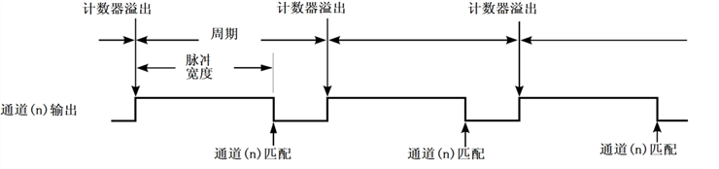
7.4 TPM模块驱动构件的设计方法
7.4.1 TPM模块的编程结构
5．通道（n）状态和控制寄存器（CnSC）
边沿对齐PWM（Edge-Aligned PWM）编程方法介绍：如图7-12所示，当（CPWMS = 0），（MSnB:MSnA = 1:0）时，边缘对齐方式被选中。EPWM周期由（MOD + 0x0001）决定，并且脉冲宽度（占空比）由CnV决定。在通道（n）匹配（TPM计数器= CnV）时，CHnF位被置位并且通道（n）中断产生（如果CHnIE = 1），也就是在脉冲宽度的末尾。因为所有PWM信号的主要边沿都对齐到周期的开始，所以这种类型的PWM信号被称为边沿对齐, 在一个TPM中所有的通道也是如此。
图7-12 边沿对齐PWM

Slide 44
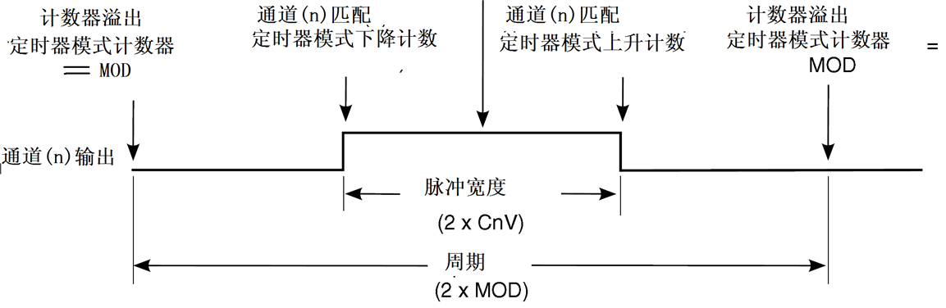
7.4 TPM模块驱动构件的设计方法
7.4.1 TPM模块的编程结构
5．通道（n）状态和控制寄存器（CnSC）
PWM中央对齐输出配置方式如下图7-13所示。
中央对齐PWM（Center-Aligned PWM）配置方式介绍：如图7-13所示，CPWM周期由2*MOD决定，脉冲宽度（占空比）由2*CnV决定，MOD必须必须在0x0001到0x7FFF的范围内。
图7-13 中央对齐PWM

Slide 45
7.4 TPM模块驱动构件的设计方法
7.4.1 TPM模块的编程结构
6．输入捕捉和输出比较状态寄存器（STATUS）
输入捕捉和输出比较状态寄存器包含了状态标志CHnF位（在CnSC中）和TOF 位（在SC中）的一个拷贝。所有CHnF位可以被检查仅需一次读状态操作。所有CHnF位可以通过向状态寄存器写所有的位来清0。当通道事件发生时，硬件设置独立的通道标志。写1到CHF位可以清0，写0无效。如果另一个事件发生在标志置位和写操作之间时，写操作无效。因此，CHF保持置位表明另一个事件已经发生。在这种情况下，由于前一个CHF的清零序列存在，所以CHF中断请求不会丢失。该寄存器复位值为0。
数据位 | D31~D9 | D8 | D7~D6 | D5 | D4 | D3 | D2 | D1 | D0
读 | 0 | TOF | 0 | CH5F | CH4F | CH3F | CH2F | CH1F | CH0F
写 | — | W1C |  | W1C | W1C | W1C | W1C | W1C | W1C
D31～D9，D7～D6—保留，读取为0。
D8（TOF）—定时器溢出标志，TOF =0，计数器未溢出。TOF =1，计数器溢出。
D5（CH5F）~ D0（CH0F）—通道5~通道0标志，CHxF=0 x通道没有事件产生。CHxF=1 x通道事件已经产生。

Slide 46
7.4 TPM模块驱动构件的设计方法
7.4.1 TPM模块的编程结构
7．配置寄存器（CONF）
该寄存器复位值为0。
数据位 | D31~28 | D27~24 | D23~19 | D18 | D17 | D16 | D15~10 | D9 | D8 | D7~6 | D5 | D4~0
读 | 0 | TRGSEL | 0 | CROT | CSOO | CSOT | 0 | GTBEEN | 0 | DBGMODE | DOZEEN | 0
写 | — |  | — |  |  |  | — |  | — |  |  | —
D31～D28，D23~19，D15~10，D8，D4~0—保留，读取为0。
D27～D24（TRGSEL）—触发选择。选择输入触发用于启动/重载计数器。
D18（CROT）—计数器重载触发。
D17（CSOO）—计数器在溢出时停止。
D16（CSOT）—计数器在触发时开始，当置位时,计数器在使能后将不会增量直到在已选择的触发输入上检测到上升沿。D9（GTBEEN）—全局时基使能，
D7～D6（DBGMODE）—调试模式。
D5（DOZEEN）—睡眠使能。

Slide 47
7.4 TPM模块驱动构件的设计方法
7.4.2 TPM驱动构件的设计
TPM驱动构件存放于工程目录“..\02-Software\KL25共用驱动\KL25底层驱动构件”文件夹中，TPM驱动构件的实现在源程序文件tpm.c中。
TPM的时钟由SIM_SOPT2[TPMSRC]和SIM_SOPT2[PLLFLLSEL]来进行选择，TPMSRC[25:24]=00表示没有选择任何时钟，相当于关闭TPM计数器；TPMSRC[25:24]=01表示选择MCGFLLCLK时钟或者MCGPLLCLK/2作为时钟；TPMSRC[25:24]=10表示选择OSCERCLK时钟；TPMSRC[25:24]=11表示选择MCGIRCL作为时钟。
选择的时钟源的分频因子由状态和控制（TPMx_SC）的PS[2:0]位决定，PS[2:0]=000（1分频），PS[2:0]=001（2分频），PS[2:0]=010（4分频），PS[2:0]=011（8分频），PS[2:0]=100（16分频），PS[2:0]=101（32分频），PS[2:0]=110（64分频），PS[2:0]=111（128分频）。
TPM构件源文件（tpm.c）可详见书7.4.2节。

Slide 48
7.5 周期中断定时器PIT模块
7.5.1 周期中断定时器PIT模块功能概述
KL25/26内部有一个周期中断定时器模块PIT（Periodic Interrupt Timer）模块，内含两个通道，没有外部引脚。
每个通道都有一个独立的32位的减1计数的计数器（CVALn，n=0，1）。
时钟源固定为系统总线时钟并且不可分频。
当PIT模块的某一通道被初始化使能后，计数器CVALn的值会自动加载重载寄存器LDVALn中的值，开始按照时钟源频率减1计数，到0时，标志寄存器TFLGn的TIF位被置1，产生定时溢出中断。
对应的中断向量号为38，非内核中断请求IRQ号为22。
中断周期的最大值可由时钟源频率及计数器位数计算获得。例如，时钟源频率为24MHz，可计算得出中断周期最大值为178s，实际的中断周期由重载寄存器LDVALn值决定。

Slide 49
7.5 周期中断定时器PIT模块
7.5.2 PIT驱动构件及使用方法
1．PIT驱动构件基本要素分析
PIT模块有两个独立的通道，时钟源为系统总线时钟，在头文件中给出通道号及工作时钟频率的宏定义。
一般来说，在中断服务例程中，需要判断某一通道计数器是否产生溢出中断，因此，在头文件中给出了宏函数PIT_GET_FLAG(index)，用于判断index通道计数器是否产生溢出中断，其中参数index为通道号。
头文件中还给出了宏函数PIT_CLEAR_FLAG(index)，用于清中断标志。
除宏定义及宏函数之外，头文件中给出的对外接口函数：
PIT模块初始化函数pit_init，形参为通道号及以毫秒为单位的中断周期；
使能中断函数pit_enable_int及禁止中断函数pit_disable_int，它们的形参为通道号。

Slide 50
7.5 周期中断定时器PIT模块
7.5.2 PIT驱动构件及使用方法
2．PIT驱动构件头文件（pit.h）
详见教材7.5.2节

Slide 51
7.5 周期中断定时器PIT模块
7.5.2 PIT驱动构件及使用方法
3．PIT驱动构件使用方法
设使用PIT模块的通道0进行计时，时钟源为系统总线时钟，中断周期为1000毫秒，使用步骤如下：
（1）在main()函数的初始化外设模块位置添加下列语句：
（2）在main()函数的使能模块中断位置添加下列语句：
pit_init(CH_0, PIT_WORK_FREQ, 1000);//初始化CH_0使用系统总线时钟频率，周期为1s
pit_enable_int(CH_0); //使能PIT模块的0通道中断
（3）在isr.c的中断服务例程PIT_IRQHandler中进行计时。g_time为记录时分秒的全局变量数组，每中断一次，秒值加1。函数SecAdd1的实现见工程目录下的源文件common.c。
void PIT_IRQHandler(void) { if(PIT_GET_FLAG(CH_0) { SecAdd1(g_time); //g_time是时分秒全局变量数组 PIT_CLEAR_FLAG(CH_0); //清标志 } else if((PIT_GET_FLAG(CH_1)) { PIT_CLEAR_FLAG(CH_1); //清标志 } }

Slide 52
7.5 周期中断定时器PIT模块
7.5.2 PIT驱动构件及使用方法
4．PIT驱动构件测试实例
PIT构件的测试工程位于网上光盘中的“..\program\CH07-KL25-PIT”文件夹。测试工程功能概述如下：
（1）串口通信格式：波特率9600，1位停止位，无校验。
（2）PIT使用系统总线时钟24MHz。
（3）上电或按复位按钮时，调试串口输出“苏州大学嵌入式实验室PIT构件测试用例!”。
（4）PIT每1s中断一次，并在PIT中断中进行计时，调试串口每秒输出“MCU记录的相对时间：00:00:01”，“00:00:01”为中断记录的时间，同时蓝色指示灯闪烁一次。

Slide 53
7.5 周期中断定时器PIT模块
7.5.3 PIT驱动构件的设计
KL25的PIT模块共有11个32位寄存器，包括一个模块控制寄存器（PIT_MCR），链接计数器高位寄存器（PIT_LTMR64H），链接计数器低位寄存器（PIT_LTMR64L）及通道0、1的寄存器组成。通道0包括一个重载寄存器（PIT_LDVAL0），计数器（PIT_CVAL0），控制寄存器（PIT_TCTRL0），标志寄存器（PIT_TFLG0），通道1同样由4个相同功能的寄存器组成。通过对这些寄存器的编程，就可以使用PIT模块进行定时。
1）模块控制寄存器（PIT_MCR）
该寄存器用于控制PIT定时器时钟及调试模式下的运行状态，仅高两位被使用，D29~D0位为保留位段，不可写，复位值为0。
D31（FRZ）—停止运行。当MCU进入调试模式时，允许定时器停止。FRZ=0定时器在MCU调试模式下继续运行。FRZ=1 定时器在MCU调试模式下停止运行。复位值为0。
D30（MDIS）—模块禁用。禁用标准时钟，必须在模块其他设置完成之前通过该位完成模块时钟使能。MDIS=0 使能PIT定时器时钟；MDIS=1 禁用PIT定时器时钟。复位值为1。

Slide 54
7.5 周期中断定时器PIT模块
7.5.3 PIT驱动构件的设计
2）控制寄存器（PIT_TCTRLn）
该寄存器包含了每个定时器的所有控制位，仅高三位被使用，D28~D0位为保留位段，不可写，复位值为0。
D31（TEN）—定时器使能。使能或禁用定时器。TEN=0 禁用定时器n。TEN=1 使能定时器n。
D30（TIE）—定时器中断使能。有中断被挂起或者TFLGn寄存器的TIF位已经置位,使能该中断位会立即触发中断。为了避免这种情况发生，对应通道的TFLGn寄存器的TIF位必须先被清零。TIE=0 禁用定时器n的中断请求。TIE=1 一旦TIF置位，将产生中断请求。
D29（CHN）—链接模式。当被激活时，定时器n-1每次减至0之后，定时器n开始减1。定时器0无法工作在链接模式下。CHN=0 定时器未被链接。CHN=1 定时器被链接到前一个定时器。例如，对于通道2，如果这个位段置位，那么定时器2链接到定时器1。

Slide 55
7.5 周期中断定时器PIT模块
7.5.3 PIT驱动构件的设计
3）标志寄存器（PIT_TFLGn）
32位的标志寄存器PIT_TFLGn（n可取0或1）只有D31有用，是定时器中断标志位（TIF），该位为1，表示定时时间到，为0，表示定时时间未到。复位值为0，写1即可清0（w1c）。
4）重载寄存器（PIT_LDVALn）
D31~D0（TSV）—定时器定时值。设置定时器定时值，也是计数的最大初始值。定时器减1计数到0，然后它将触发一次中断并再次载入该值。写一个新值到这个寄存器将不会重启计数器，而是在当前计数值计时结束之后开始载入新值。要想终止当前计数并启动新值对应的计数周期，必须先禁用并重新使能计数器。
5）计数器（PIT_CVALn）
D31~D0（TVL）—定时器的当前计数值。使能定时器后，指明定时器的当前计数值。注意，如果禁用定时器，那么不要使用这个不可靠的值。定时器采用减1计数的方式工作。如果置位MCR寄存器的FRZ位，那么在调试模式下定时器的值不会改变，因为此时定时器已经停止运行。

Slide 56
7.5 周期中断定时器PIT模块
7.5.3 PIT驱动构件的设计
2．PIT驱动构件实现
1）基本编程步骤
使用PIT模块的某一通道进行定时，主要使用通道的四个寄存器。初始化PIT模块的某一通道的基本编程步骤如下：
（1）检查通道号，KL25的通道号可以是0或1；
（2）检查周期，即中断时间间隔，KL25的系统总线时钟是24MHz，由此计算周期的合力范围是1~178956，单位是ms；
（3）打开PIT模块时钟源，配置SIM_SCGC6即可；
（4）使能PIT模块；
（5）配置选定通道的载入值寄存器、使能通道定时器及通道中断。
2）PIT驱动构件源程序文件（pit.c）
详见教材7.5.3

Slide 57
7.6 低功耗定时器LPTMR模块
7.6.1 低功耗定时器LPTMR模块功能概述
KL25有一个低功耗定时器模块LPTMR（Low Power Timer），可以被配置成具有可选预分频因子的定时器，也可以被配置成带有脉冲干扰滤波器功能的脉冲计数器。LPTMR模块可以工作在所有的电源模式下，用以普通单次计时，时钟源多样，可以配置为1kHz的LPO时钟、32kHz的IRC时钟、4MHz的IRC时钟和8MHz 的OSCERCLK时钟，并且时钟源分频范围大，最小分频为1，最大分频65536。当采用1kHz的LPO时钟时，最大中断周期可达50天。LPTMR正常工作电流可低至777uA。
LPTMR模块内含一个16位的递增定时器，对应的中断向量号为44，非内核中断请求IRQ号为28。在LPTMR模块初始化使能后，定时器从0开始加1计数，当计数器CNR的值与重载寄存器LPTMR0_CMR的值相等时就会置控制和状态寄存器CSR的比较标志位TCF并产生中断，程序转而运行该中断向量号对应的中断服务例程，并在例程中通过w1c来完成清比较标志位的工作，此时LPTMR模块就会重新开始计时。

Slide 58
7.6 低功耗定时器LPTMR模块
7.6.2 LPTMR驱动构件及使用方法
1．LPTMR引脚
引脚LPTMR0_ALT1、LPTMR0_ALT2用于接入脉冲计数模式下的输入源，表7-6列出了LPTMR模块相关的引脚及其功能复用情况。
表7-6 LPTMR 模块引脚
序号 | 引脚名 | ALT0 | ALT1 | ALT2 | ALT3 | ALT4 | ALT5 | ALT6
41 | PTA19 | XTAL0 | PTA19 | - | UART1_TX | TPM_CLKIN1 | - | LPTMR0_ALT1
62 | PTC5/ LLWU_P9 | - | PTC5/ LLWU_P9 | SPI0_SCK | LPTMR0_ALT2 | - | - | CMP0_OUT

Slide 59
7.6 低功耗定时器LPTMR模块
7.6.2 LPTMR驱动构件及使用方法
2．LPTMR驱动构件基本要素分析
LPTMR模块的时钟源有很多，为区分不同时钟源，在头文件中给出时钟源的宏定义。
一般来说，在中断服务例程中，需要判断计数器是否产生溢出中断，因此，在头文件中给出了宏函数LPTMR_GET_FLAG，用于判断计数器是否产生溢出中断。
头文件中还给出了宏函数LPTMR_CLEAR_FLAG，用于清中断标志。
除宏定义及宏函数之外，头文件中还需给出的对外接口函数：LPTMR模块初始化函数lptmr_init，形参为时钟源类别；使能中断函数lptmr_enable_int及禁止中断函数lptmr_disable_int，无形参。这样可以满足LPTMR模块的基本编程。
3．LPTMR构件头文件（lptmr.h）
详见教材7.6.2节

Slide 60
7.6 低功耗定时器LPTMR模块
7.6.2 LPTMR驱动构件及使用方法
4．LPTMR驱动构件使用方法
设LPTMR模块使用内部32.768kHz的慢速时钟，中断周期初始化为1000毫秒，使用步骤如下：
（1）在main()函数的初始化外设模块位置添加下列语句：
lptmr_init(IRC32KCLK); //初始化LPTMR
（2）在main()函数的使能模块中断位置添加下列语句：
lptmr_enable_int(); //开LPTMR定时器中断
（3）在isr.c的中断服务例程LPTMR0_IRQHandler中进行计时。g_time为记录时分秒的全局变量数组，每中断一次，秒值加1。函数SecAdd1的实现见工程目录下的源文件common.c。
void LPTMR0_IRQHandler(void) { DISABLE_INTERRUPTS; //禁止总中断 if(GET_LPTMR_FLAG) { SecAdd1(g_time); //g_time是时分秒全局变量数组 CLEAR_LPTMR_FLAG; //清除LPTMR比较标志 } ENABLE_INTERRUPTS; //开放总中断 }

Slide 61
7.6 低功耗定时器LPTMR模块
7.6.2 LPTMR驱动构件及使用方法
5．LPTMR驱动构件测试实例
LPTMR构件的测试工程位于网上光盘中的“..\program\CH07-KL25-LPTMR”文件夹。测试工程功能概述如下：
（1）串口通信格式：波特率9600，1位停止位，无校验
（2）LPTMR使用内部32.768kHz慢速时钟。
（3）上电或按复位按钮时，调试串口输出“苏州大学嵌入式实验室LPTMR构件测试用例！”。
（4）LPTMR每1s产生一次中断，用于计时，调试串口每秒输出“MCU记录的相对时间：00:00:01”，“00:00:01”为中断记录的时间，同时蓝色指示灯闪烁一次。

Slide 62
7.6 低功耗定时器LPTMR模块
7.6.3 LPTMR驱动构件的设计
1．LPTMR模块的编程结构
KL25的LPTMR模块共有4个32位寄存器，包括一个控制和状态寄存器（LPTMR0_CSR），预分频寄存器（LPTMR0_PSR），重载寄存器（LPTMR0_CMR）和计数器（LPTMR0_CNR）。通过对这些寄存器的编程，就可以使用LPTMR模块进行定时。
1）控制和状态寄存器（LPTMRx_CSR）
数据位 | D7 | D6 | D5 | D4 | D3 | D2 | D1 | D0
读 | TCF | TIE | TPS |  | TPP | TFC | TMS | TEN
写 | w1c
复位 | 0
D31~D8位为保留位段，不可写，复位值为0。
D7（TCF）—定时器比较标志。使能LPTMR后，当CNR等于CMR时，TCF将置位。禁用LPTMR或将TCF置位时，TCF清0。TCF=0，CNR值不等于CMR。TCF=1，CNR值等于CMR。
D6（TIE）—定时器中断使能。当TIE置位时，TCF置位并且产生LPTMR中断。TIE=0，禁用定时器中断。TIE=1，使能定时器中断。

Slide 63
7.6 低功耗定时器LPTMR模块
7.6.3 LPTMR驱动构件的设计
1）控制和状态寄存器（LPTMRx_CSR）
D5~D4（TPS）—定时器引脚选择。配置脉冲计数模式下的输入源。只有禁用LPTMR，才能改变TPS。
D3（TPP）—定时器引脚极性。配置在脉冲计数器模式下的输入源的极性。只有禁用LPTMR，才能改变TPP。TPP=0，脉冲计数器的输入源是逻辑高电平,并且CNR将在上升沿增加。TPP=1 脉冲计数器的输入源是逻辑低电平,并且CNR将在下降沿增加。
D2（TFC）—定时器自由计数。当为0时，无论何时置位TCF都会使CNR复位。当为1时, CNR在定时器溢出时复位。D1（TMS）—定时器模式选择。配置LPTMR的工作模式。只有禁用LPTMR，才能改变TMS。TMS=0，普通计数器模式。TMS=1，脉冲计数器模式。
D0（TEN）—定时器使能。当清零TEN时,将重置LPTMR内部逻辑（包括CNR和TCF）。当TEN置位时，使能LPTMR，禁止更改CSR的D5~D1。TEN=0，禁用LPTMR，并复位内部逻辑。TEN=1，使能LPTMR。

Slide 64
7.6 低功耗定时器LPTMR模块
7.6.3 LPTMR驱动构件的设计
2）预分频寄存器（LPTMRx_PSR）
D31~D8位为保留位段，不可写，复位值为0。
D6~D3（PRESCALE）预分频值。配置在定时器普通计数器模式下预分频器的大小或脉冲计数器模式下脉冲干扰滤波器的宽度。只有禁用LPTMR，才能改变预分频值。如果预分频的值为n，则将预分频时钟进行2n+1分频，输入引脚持续2n个时钟上升沿之后脉冲干扰滤波器才会识别电平变化。
D2（PBYP）—绕过预分频器。当PBYP为1时，在定时器普通计数器模式或脉冲计数器模式选定的输入源直接给CNR提供时钟。当PBYP为0时,CNR由预分频器/脉冲干扰滤波器提供时钟。只有禁用LPTMR，才能改变PBYP。PBYP=0 使能预分频器/脉冲干扰滤波器。PBYP=1 绕过预分频器/脉冲干扰滤波器。
D1~D0（PCS）—选择预分频器时钟。选择LPTMR预分频器/脉冲干扰滤波器的时钟。只有禁用LPTMR，才能改变PCS。PCS =0，选择预分频器/脉冲干扰滤波器时钟0。PCS =1，选择预分频器/脉冲干扰滤波器时钟1。

Slide 65
7.6 低功耗定时器LPTMR模块
7.6.3 LPTMR驱动构件的设计
3）重载寄存器（LPTMRx_CMR）
D31~D16位为保留位段，不可写，复位值为0。
D15~D0（COMPARE）—比较值。使能LPTMR后，如果CNR等于CMR时，TCF将置位。CMR为0时，除非禁用 LPTMR，否则持续产生中断。使能LPTMR后，那么只有TCF置位，才能改变CMR。
4）计数器（LPTMRx_CNR）
D31~D16位为保留位段，不可写，复位值为0。
D15~D0（COUNTER）—定时器计数值。复位值为0，并且不可写仅可读。

Slide 66
7.6 低功耗定时器LPTMR模块
7.6.3 LPTMR驱动构件的设计
2．LPTMR构件实现
1）基本编程步骤
选定某一种时钟源，使用LPTMR进行计时，需使用LPTMR模块的编程结构介绍的四个寄存器。以选择外部OSCERCLK时钟为例，初始化LPTMR模块的基本编程步骤如下：
（1）打开LPTMR模块时钟源，配置SIM_SCGC5即可；
（2）选择外部OSCERCLK时钟；
（3）配置预分频寄存器、重载寄存器、控制和状态寄存器，使能LPTMR模块。
2）LPTMR驱动构件源程序文件（lptmr.c）
详见教材7.6.3节

Slide 67
7.7 实时时钟RTC模块
7.7.1 RTC模块功能概述
2．LPTMR构件实现
实时时钟（Real Time Clock，RTC）模块是一个独立供电的模块，在芯片掉电时由备用电源（VBAT）供电 ，确保RTC定时器正常运行，保持RTC寄存器状态。外部晶体振荡器为RTC定时器或其他外设提供32.768kHz的时钟；RTC定时器由一个具有报警功能的32位秒计数寄存器和一个具有补偿功能的16位预分频寄存器组成；RTC自身的软件复位控制位，也会初始化所有的RTC寄存器。
注意，在VBAT掉电或POR中断时，不允许访问RTC的任何寄存器（除了控制寄存器），否则将产生总线错误。

Slide 68
7.7 实时时钟RTC模块
7.7.1 RTC模块功能概述
2．LPTMR构件实现
RTC正常情况下需要外接32.768kHz晶振、匹配电容、备用电源等元件，提供MCU掉电累计计时功能，但在KL25评估板上芯片主晶振与RTC晶振引脚因为复用在了一起产生冲突，无外部晶振，RTC可做普通累计计时和闹钟报警使用。在无法使用外部晶振的前提下，时钟源一般选用KL25的32.768KHz的内部时钟，而使用该时钟需先将其输出到CLKOUT引脚（即PTC3），然后通过导线连接到RTC_CLKIN引脚（即PTC1），该时钟即可供RTC使用。闹钟报警通过一个专用的中断完成，来提醒MCU有没有发生报警事件。

Slide 69
7.7 实时时钟RTC模块
7.7.1 RTC模块功能概述
2．LPTMR构件实现
KL25有一个RTC模块，包含两个中断向量号，秒中断的中断向量号为37，IRQ号为21，其他中断对应的中断向量号为36， IRQ号为20。RTC可工作在所有的低功耗模式下，并可输出1Hz的方波。RTC模块的计数器为递增计数，累计计数时间可达2的32次方秒，超过135年。时钟源有多种，单次中断时间取决于时钟源的频率，当时钟源为32.768kHz时，中断时间为1秒，也是正常计时使用的中断时间，而如果中断为1kHz的LPO时钟，那么中断时间就变为32.768秒。环境温度为25℃时，RTC正常工作电流增加357nA。

Slide 70
7.7 实时时钟RTC模块
7.7.1 RTC模块功能概述
2．LPTMR构件实现
在RTC模块初始化使能后，每个时钟周期，预分频寄存器TPR的值加1。每当该寄存器的D14位由1变为0时，秒计数器TSR的值加1，并与报警寄存器TAR的值进行比较，循环往复，并可产生秒中断，程序转而运行该中断向量号对应的中断服务例程，因为没有秒中断标志位故在例程中无需清除，在硬件设计上减少了软件开销；如果此时秒计数器TSR的值与报警寄存器TAR的值相等，就可产生报警中断，程序转而运行该中断向量号对应的中断服务例程，并在例程中通过重写报警寄存器TAR的值来完成清报警中断标志位TAF的工作。

Slide 71
7.7 实时时钟RTC模块
7.7.2 RTC驱动构件及使用方法
1．RTC引脚
引脚RTC_CLKOUT用于给其他模块提供1Hz的RTC时钟，引脚RTC_CLKIN可用于给RTC模块提供工作时钟，表7-8列出了RTC模块相关的引脚及其复用情况。
表7-8 RTC引脚
序号 | 引脚名 | ALT0 | ALT1 | ALT2 | ALT3 | ALT4
1 | PTE0 |  | PTE0 |  | UART1_TX | RTC_CLKOUT
56 | PTC1/ LLWU_P6/ RTC_CLKIN | ADC0_SE15/ TSI0_CH14 | PTC1/ LLWU_P6/ RTC_CLKIN | I2C1_SCL |  | TPM0_CH0

Slide 72
7.7 实时时钟RTC模块
7.7.2 RTC驱动构件及使用方法
2．RTC驱动构件基本要素分析
在中断服务例程中，需要判断计数器是否产生无效中断，因此，在头文件中给出了宏函数RTC_GET_ INVALID _FLAG，用于判断计数器是否产生无效中断。
除无效中断外，还提供宏函数RTC_GET_OVERFLOW_FLAG用来判断溢出中断、宏函数RTC_GET_ALAM_FLAG用来判断报警中断。
头文件中还给出了宏函数RTC_CLEAR_FLAG，用于清中断标志。
除宏函数外，头文件中还需给出的对外接口函数：RTC模块初始化函数rtc_init，形参为秒计数器初始值及报警值；启动计时函数rtc_start，无形参；停止计时函数rtc_stop，无形参；复位报警值函数rtc_reset_alarm_time，形参为报警值；复位秒计数器函数rtc_reset_second_time，形参为秒计数值；使能中断函数rtc_enable_int及禁止中断函数rtc_disable_int，无形参。这样可以满足RTC模块的基本编程。

Slide 73
7.7 实时时钟RTC模块
7.7.2 RTC驱动构件及使用方法
3．RTC驱动构件头文件（rtc.h）
详见教材7.7.2节
4．RTC驱动构件使用方法
设使用RTC模块进行秒计时，同时每秒产生一次报警中断，使用步骤如下：
（1）在main()函数的初始化外设模块位置添加下列语句：
rtc_init(SecondTimes,AlarmTimes); //RTC初始化
（2）在main()函数的使能模块中断位置添加下列语句：
rtc_enable_int(); //使能RTC模块中断
（3）在main()函数的开总中断之前添加下列语句：
rtc_start(); //启动RTC计时
（4）在isr.c的中断服务例程RTC_IRQHandler中针对报警中断复位报警值，在中断服务例程RTC_Seconds_IRQHandler中进行秒计时。

Slide 74
7.7 实时时钟RTC模块
7.7.2 RTC驱动构件及使用方法
5．RTC驱动构件测试实例
RTC构件的测试工程位于网上光盘中的“..\program\CH07-KL25-RTC”文件夹。测试工程功能概述如下：
（1）串口通信格式：波特率9600，1位停止位，无校验
（2）RTC使用内部32.768kHz慢速时钟。
（3）上电或按复位按钮时，调试串口输出“苏州大学嵌入式实验室RTC构件测试用例！”。
（4）RTC每1s产生一次报警中断，调试串口输出“进入RTC报警中断，原因：秒计数器的值等于报警值！”。同时，RTC每秒产生一次秒中断，用于计时，调试串口每秒输出“MCU记录的相对时间：00:00:01”，“00:00:01”为秒中断记录的时间，同时蓝色指示灯闪烁一次。

Slide 75
7.7 实时时钟RTC模块
7.7.3 RTC驱动构件的设计
1．RTC模块的编程结构
KL25的RTC模块共有8个32位寄存器，包括一个秒计数器（RTC_TSR），预分频寄存器（RTC_TPR），报警寄存器（RTC_TAR），补偿寄存器（RTC_TCR），控制寄存器（RTC_CR），状态寄存器（RTC_SR），保护寄存器（RTC_LR）和中断使能寄存器（RTC_IER）。通过对这些寄存器的编程，就可以使用RTC模块进行定时、报警。有关RTC模块的存储器映像见KL25参考手册的598页。
1）控制寄存器（RTC_CR）
高16位为保留位
数据位 | D13 | D12 | D11 | D10 | D9 | D8 | D3 | D2 | D1 | D0
读/写 | SC2P | SC4P | SC8P | SC16P | CLKO | OSCE | UM | SUP | WPE | SWR
复位 | 0
D31~D14、D7~D4位为保留位段，不可写，复位值为0。
D13（SC2P）—晶振2pF电容配置。0 禁用2pF电容，1 使用2pF电容。
D12（SC4P）—晶振4pF电容配置。0 禁用4pF电容，1使用4pF电容。
D11（SC8P）—晶振8pF电容配置。0 禁用8pF电容，1使用8pF电容。

Slide 76
7.7 实时时钟RTC模块
7.7.3 RTC驱动构件的设计
1）控制寄存器（RTC_CR）
D10（SC16P）—晶振16pF电容配置。0 禁用16pF电容，1使用16pF电容。
D9（CLKO）—时钟输出。0表示32kHz时钟输出到其他外围设备，1表示32kHz时钟不输出到其他外围设备。
D8（OSCE）—晶振使能。0表示禁用32.768 kHz振荡器。1表示使能32.768 kHz晶振。在置该位后，在等待晶振稳定后再使能定时器计时。
D3（UM）—更新模式，甚至状态寄存器处于保护时，允许SR[TCE]被写。。
D2（SUP）—监视器访问。0表示不支持非监视器模式写访问并生成一个总线错误。1表示支持非监视器模式写访问。
D1（WPE）—唤醒引脚使能。0表示禁用32.768 kHz振荡器。1表示使能32.768 kHz振荡器。在置该位后，在等待晶振稳定后再使能定时器计时。
D0（SWR）—软件复位。0表示无软件复位。1表示复位所有RTC寄存器（除了SWR位）。SWR位可以POR清零或者软件清零。

Slide 77
7.7 实时时钟RTC模块
7.7.3 RTC驱动构件的设计
2）状态寄存器（RTC_SR）
D31~D5、D3位为保留位段，不可写，复位值为0。
D4（TCE）—定时器使能。当禁用定时器时，TPR寄存器和TSR寄存器是可写的，但是定时器不会增加。当使能定时器后，TSR寄存器和TPR寄存器不可写，但会增加。0 禁用定时器。1 使能定时器。
D2（TAF）—定时器报警标志。当TAR[TAR]等于TSR[TSR]时，警报标志置位。该位可以通过写TAR寄存器来清零。0没有产生报警事件。1 产生报警事件。
D1（TOF）—定时器溢出标志。使能计数器后，当定时器溢出时，溢出标志置位。该位置位后，TSR和TPR不会继续增加并且值为零。可通过写TSR寄存器清零。0 定时器没有溢出。1 定时器溢出并且值为0。
D0（TIF）—定时器无效标志。定时器无效标志在POR或软件复位时会置位。该位置位后，TSR和TPR不会继续增加并且值为零。可通过写TSR寄存器清零。0 定时器有效。1 定时器无效并且值为0。

Slide 78
7.7 实时时钟RTC模块
7.7.3 RTC驱动构件的设计
3）其他寄存器
（1）秒计数器（RTC_TSR）
D31~D0（TSR）—秒计数寄存器。使能定时器后，TSR是只读的并且每秒加1（前提是SR[TOF]或SR[TIF]没有置位）。当SR[TOF]或SR[TIF]置位时，定时器值为0。禁用定时器后，TSR可读可写，此时通过写TSR可清零SR[TOF]或SR[TIF]。支持TSR写0，但是并不推荐这么做，因为当SR[TIF]或SR[TOF]置位（表示时间无效，TSR是0）时，TSR读取值为0。
（2）预分频寄存器（RTC_TPR）
D31~D16位为保留位段，不可写，复位值为0。
D15~D0（TPR）—预分频器寄存器。使能定时器后，TPR只读并且每个时钟周期加1。当SR[TOF]或SR[TIF]置位时，定时器值为0。禁用定时器后，TSR可读可写。当TPR的D14位从逻辑1转换到逻辑0时，TSR[TSR]加1。

Slide 79
7.7 实时时钟RTC模块
7.7.3 RTC驱动构件的设计
3）其他寄存器
（3）报警寄存器（RTC_TAR）
D31~D0（TAR）—报警寄存器。使能定时器后，每当TAR[TAR]等于TSR[TSR]，SR[TAF]置位。写TAR可清零 SR[TAF]。
（4）补偿寄存器（RTC_TCR）
D31~D24（CIC）—补偿间隔计数器。补偿间隔计数器的当前值。如果补偿间隔计数器值等于0，那么它会加载CIR的值。如果CIC不等于0，那么它每秒减1。
D23~D16（TCV）—时间补偿值。当前值用在秒间隔的补偿逻辑中。如果CIC的值等于0，那么每秒重新载入TCR的值。如果CIC不等于0，那么它载入0。
D15~D8（CIR）—补偿间隔寄存器，配置补偿间隔的秒数，可配置的秒数是1到256。写入值比待补偿秒数小1，例如写0作为1秒的补偿间隔。该寄存器是双缓冲的并且直到当前补偿间隔结束后方才生效。
D7~D0（TCR）—时间补偿寄存器，在每秒内配置32.768 kHz的时钟周期的数量。该寄存器是双缓冲的并且直到当前补偿间隔结束后方才生效。

Slide 80
7.7 实时时钟RTC模块
7.7.3 RTC驱动构件的设计
3）其他寄存器
（5）保护寄存器（RTC_LR）
D31~D8位为保留位段，不可写，复位值为0。D7、D2~D0位为保留位段，不可写，复位值为1。
D6（LRL）—保护寄存器保护位。清零后，该位可通过POR或软件复位置位。0保护寄存器被保护并且忽略写操作。1保护寄存器不被保护并且写操作完全正常。
D5（SRL）—状态寄存器保护位。清零后，该位可通过POR或软件复位置位。0保护状态寄存器并且忽略写操作。1不保护状态寄存器并且写操作完全正常。
D4（CRL）—控制寄存器保护位。清零后，该位可通过POR或软件复位置位。0保护控制寄存器并且忽略写操作。1不保护控制寄存器并且写操作完全正常。
D3（TCL）—补偿寄存器保护位。清零后，该位可通过POR或软件复位置位。0保护补偿寄存器并且忽略写操作。1不保护补偿寄存器并且写操作完全正常。

Slide 81
7.7 实时时钟RTC模块
7.7.3 RTC驱动构件的设计
3）其他寄存器
（6）中断使能寄存器（RTC_IER）
D31~D8为保留位段，不可写，复位值为0。D6~D5、D3位为保留位段，可读可写，复位值为0。
D7（WPON）—开启唤醒引脚。唤醒引脚是可选的，并非所有芯片都支持。每当唤醒引脚使能并且该位置位时,唤醒引脚将有效。0无效。1如果已使能唤醒引脚,那么唤醒引脚可用于唤醒芯片。
D4（TSIE）—定时器秒中断使能。秒中断是一个有专用中断向量号的边沿敏感的中断。每秒产生一次中断并且不需要软件开销（没有相应的中断状态标志需要清零）。0禁用秒中断。1 使能秒中断。
D2（TAIE）—定时器报警中断使能。0定时器报警标志置位后并不产生一个中断。1定时器报警标志置位后产生一个中断。
D1（TOIE）—定时器溢出中断使能。0定时器溢出标志置位后并不产生一个中断。1定时器溢出标志置位后产生一个中断。
D0（TIIE）—定时器无效中断使能。0定时器无效标志置位后并不产生一个中断。1定时器无效标志置位后产生一个中断。

Slide 82
7.7 实时时钟RTC模块
7.7.3 RTC驱动构件的设计
2．RTC驱动构件实现
1）基本编程步骤
使用RTC模块进行定时和报警，主要使用除保护寄存器的另外7个寄存器。初始化RTC模块的基本编程步骤如下：
（1）配置32.768kHz的IRC输出到芯片的引脚CLKOUT；
（2）使能引脚RTC_CLKIN作为RTC模块时钟输入的功能，并选择RTC_CLKIN作为RTC模块的时钟源，用于接入引脚CLKOUT的时钟信号；
（3）打开RTC模块时钟源，配置SIM_SCGC6即可；
（4）软件复位RTC模块，清除寄存器的写保护限制；
（5）配置补偿寄存器和预分频寄存器，不对定时器进行补偿和分频；
（6）配置秒计数器、报警寄存器的初始值；
（7）使能RTC模块中断；
2）RTC驱动构件源程序文件（rtc.c）
详见教材7.7.3节

Slide 83
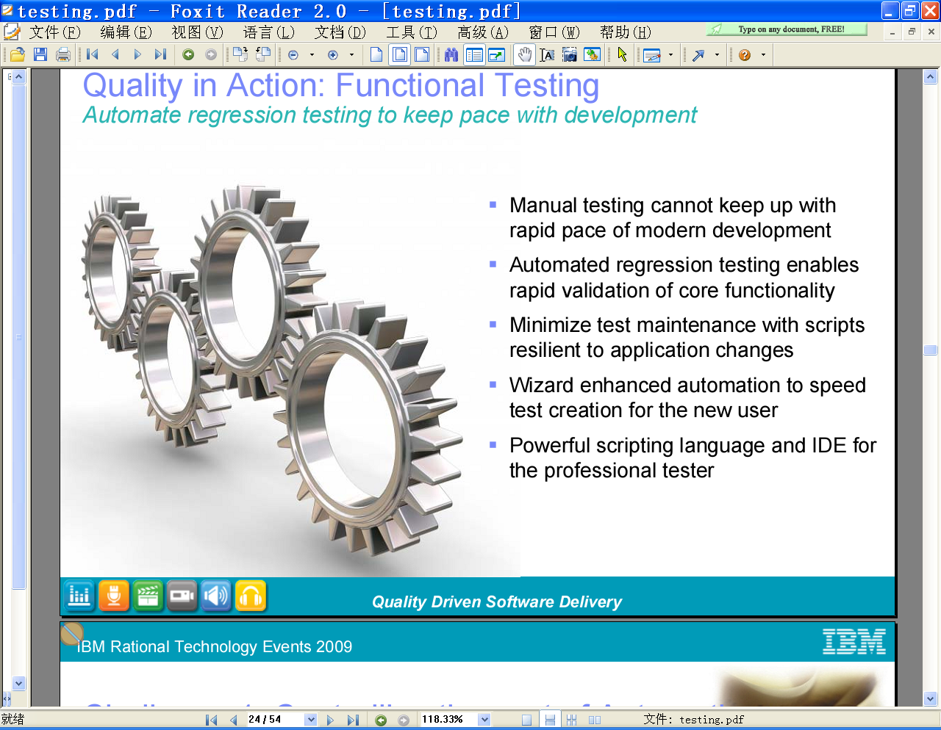
结 束 语
本章给出了ARM Cortex-M0+内核时钟SysTick的编程结构、构件设计及测试用例；给出了脉宽调制、输入捕捉与输出比较通用基础知识、TPM模块的驱动构件及使用方法、TPM模块的编程结构及驱动构件设计方法；分别给出了PIT、LPTMR、RTC的功能概述、构件及使用方法、构件的设计方法。

